Slide 1
基于微信平台的校园服务系统“微校通”的设计与实现
开题答辩
姓名：张文
指导教师：易军
学号：2013443437
班级：物联网1301班

Slide 2
报告内容
课题目的及意义
研究目标与主要内容
关键技术和难点分析
最终目标与形式
技术路线
开发工具

Slide 3
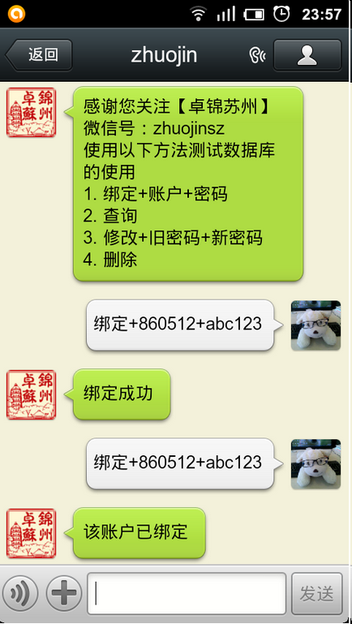
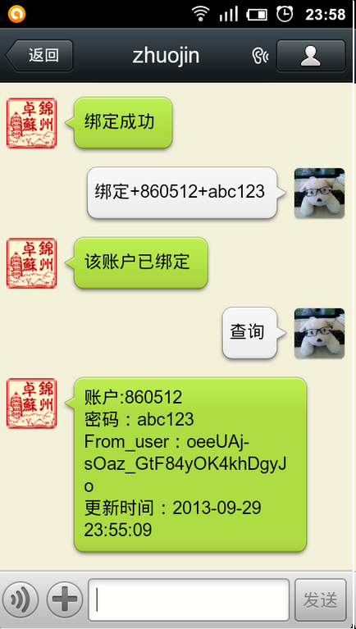
课题目的及意义
选题意义
  传统的数字校园以教务网为信息平台，通过一定的技术手段转化为数字资源，但是无法有效利用资源来提供实时的信息服务。
  随着教育信息化建设的推进，数字化移动校园建设已经成为各方关注的焦点。
  利用微信平台作为数字校园服务系统，达到了师生可以方便的关注校园动态，保证了信息的实时性。

Slide 4
课题目的及意义
国内外现状
  国外数字校园建设发展早、起点高、投资大和速度快。早在上世纪70年代，美国的麻省理工学院就提出了e-campus（即数字校园）的计划并付诸实施，经过多年的努力，现已构建了一个较成熟的数字校园模型。该项目在全世界范围日益成为人们关注的焦点。
  在国内局限性太多，究其原因，一是运营团队不够成熟，给发展带来了局限性；二是开发者无法了解用户最新的需求；三是推送形式新颖形式较少。因此导致数字校园在国内的发展过于缓慢。

Slide 5
课题研究目标
研究目标
  本研究的目的是建立一个为高校师生服务的移动校园信息服务系统。以微信作为校园信息服务的载体，为将传统的校园信息服务移动化探索一种新的思路，为用户提供新的服务体验，构建一个实时、高效、低成本的移动校园信息服务系统。

Slide 6
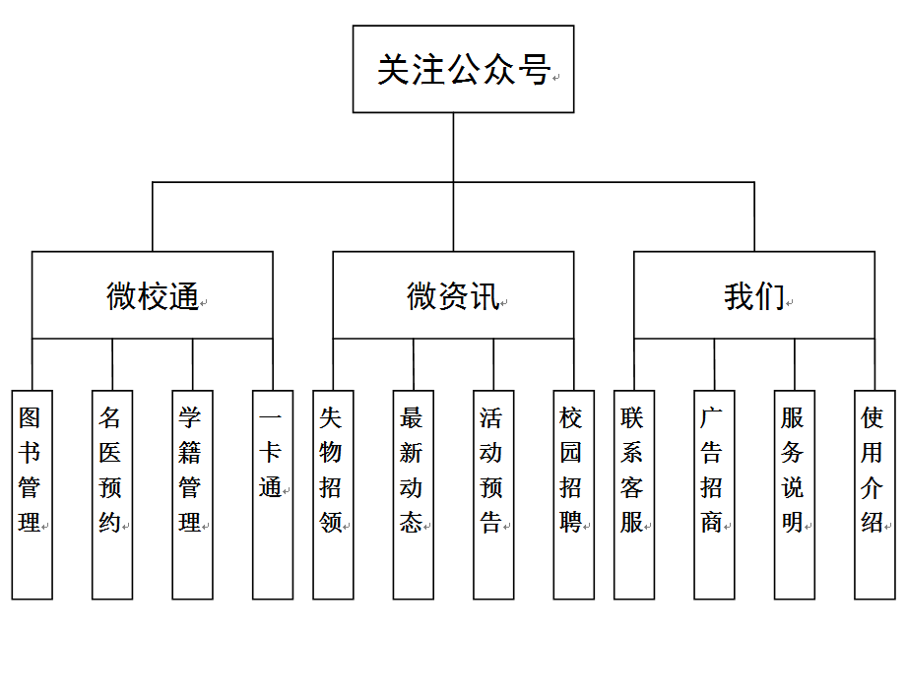
主要研究内容
主要研究内容
  图书管理系统的馆藏管理与用户管理。
  医生预约中，同学们如何对症挂号。
  学籍查询方便同学查询自己的信息。
  校园卡模块中，如何使校园卡冻结与解冻。
  校园招聘中如何实时发送校园招聘信息。
  失物招领模块中如何推送。

Slide 7
关键技术和难点分析
微信号与系统账号匹配：
  用什么唯一标识将微信号与系统账号关联起来。
图书管理数据提取：
  与校园图书馆数据对接，或者自建数据库对接。
修改校园卡数据：
  使用怎么的方式来改变校园卡的数据。
校园招聘信息：
  如何实时推送校园的招聘信息。

Slide 8
最终目标与形式
最终目标
  以微信作为校园信息服务的平台，构建一个实时、高效、低成本的移动校园信息服务系统，推动数字校园走出新高度。
最终成果
  完成学位论文《基于微信平台的校园服务系统“微校通”的设计与实现 》。
  基于微信平台的校园服务系统“微校通” 公众号一个。

Slide 9
技术路线
  开发语言：采用PHP对微信公众号进行二次开发。
  微信代码库：使用SAE云平台作为微信代码库。
  数据库：SAE mysql数据库。
  推送消息：采用HTML5+JS+CSS制作推送信息。

Slide 10
开发工具
  开发平台：X86计算机一台，装有Eclipse（PHP）编译工具。
  开发环境：PHP5.5集成开发环境。
  依赖软件：TBS Studio 、微信web开发者工具、SAE云平台、SQL数据库。

Slide 11
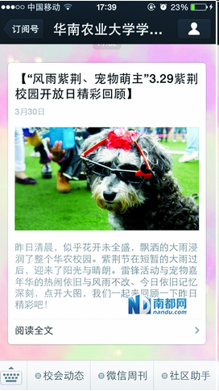
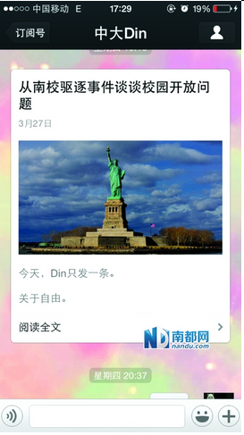
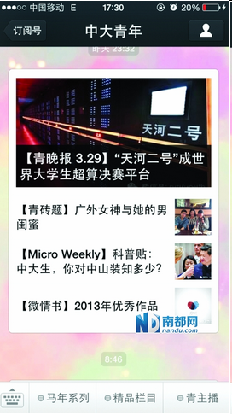
系统预想

Slide 12
谢谢各位老师观看！

